Slide 1
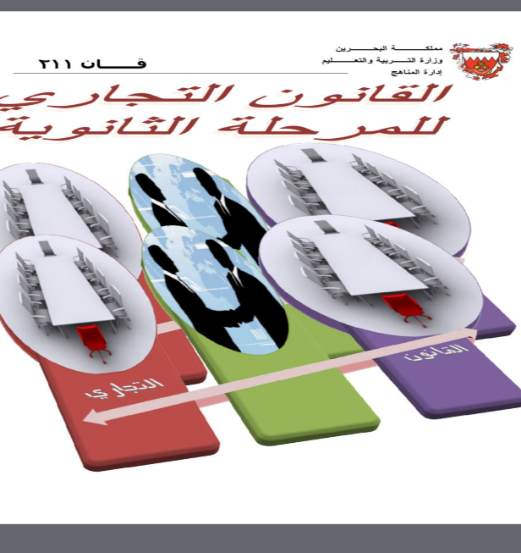
القانون التجاري
قان211 - 803
الفصل الاول
الوحدة الخامسة
«مصادر القانون التجاري»
الصفحات 16 - 18
المرحلة الثانوية - المستوى الثاني
الفصل الدراسي الأول 2020-2021

Slide 2
القانون التجاري مصادر القانون التجاري قان 211-803
الأهداف:
أن يعدد الطالب مصادر القانون.
أن يقارن الطالب بين مصادر القانون التجاري.
أن يرتب الطالب مصادر القانون التجاري.

Slide 3
القانون التجاري مصادر القانون التجاري قان 211-803
النشاط الاستهلالي
وسائل التواصل الإجتماعي
العادات التجارية
التليفزيون
التشريع التجاري
القضاء
العرف التجاري
الفقه
الصحف اليومية
من خلال أنشطتك وتفاعلاتك داخل المجتمع استنتج اي من الدوائر تعتبر من مصادر القانون التجاري؟
وزارة التربية والتعليم – 2020م

Slide 4
القانون التجاري مصادر القانون التجاري قان 211-803
النشاط الاستهلالي
العادات التجارية
العرف التجاري
التشريع التجاري
الفقه
القضاء
مصادر القانون التجاري
وزارة التربية والتعليم – 2020م

Slide 5
القانون التجاري مصادر القانون التجاري قان 211-803
مصادر القانون
المصدر الموضوع المادي
المصدر التفسيري
المصدر الرسمي
المصدر التاريخي
مصادر القانون
الظروف الاجتماعية التي استمد منها القانون نشأته
المصدر الذي قوامه أراء القضاه والفقهاء
الظروف التاريخية التي تكوَّن عبرها القانون
المصدر الذي استمد منه قاعدة الالزام
وزارة التربية والتعليم – 2020م

Slide 6
القانون التجاري مصادر القانون التجاري قان 211-803
التشريع التجاري
قواعد قانونية مكتوبة موضوعة من قبل سلطة عامة.
2) العرف التجاري
اعتياد الناس على سلوك معين بحيث ينشا لديهم الاعتقاد بأنه ملزم.
مصادر القانون التجاري
العادات التجارية
اعتياد الناس على سلوك معين دون توافر شرط الإلزام.
القضاء
مجموعة الاحكام التي تصدر من المحاكم.
الفقه
الآراء والكتابات التي يعتمدها فقهاء القانون وعلماؤه.
وزارة التربية والتعليم – 2020م

Slide 7
القانون التجاري مصادر القانون التجاري قان 211-803
5
4
3
2
ترتيب مصادر القانون التجاري
1
وزارة التربية والتعليم – 2020م

Slide 8
القانون التجاري مصادر القانون التجاري قان 211-803
نشاط
1) وضح الفرق بين مايلي:
2) عدد مصادر القانون؟
3) قارن بين القضاء والفقة؟
العادات التجارية | العرف التجاري | وجه المقارنة
 |  | صفة الإلزام
وزارة التربية والتعليم – 2020م

Slide 9
القانون التجاري مصادر القانون التجاري قان 211-803
نشاط
1) وضح الفرق بين ما يلي:
2) عدد مصادر القانون؟
المصدر الموضوعي المادي.
المصدر التفسيري.
المصدر التاريخي.
المصدر الرسمي.
3) قارن بين القضاء والفقة؟
القضاء هو مجموعة الاحكام التي تصدر من المحاكم.
الفقة هو الاراء والكتابات التي يعتمدها فقهاء القانون وعلماؤه.
العادات التجارية | العرف التجاري | وجه المقارنة
لغير ملزم | ملزم | صفة الالزام
وزارة التربية والتعليم – 2020م

Slide 10
القانون التجاري مصادر القانون التجاري قان 211-803
التقويم
4) يقف القاضي حسن فهد حائراً أمام مجموعة من المصادر القانونية، فقد طلب منه الفصل في قضية تجارية ولكنه لايعلم أي المصادر يلجا إليها أولا، فبعد أن درست موضوع مصادر القانون التجاري، قم بمساعدته في ترتيب مصادر القانون التجاري.
(العرف التجاري \ القضاء \ العادات التجارية \ الفقة \ التشريع التجاري )
وزارة التربية والتعليم – 2020م

Slide 11
القانون التجاري مصادر القانون التجاري قان 211-803
التقويم
4) يقف القاضي حسن فهد حائراً أمام مجموعة من المصادر القانونية، فقد طلب منه الفصل في قضية تجارية ولكنه لايعلم أي المصادر يلجا إليها أولا، فبعد أن درست موضوع مصادر القانون التجاري، قم بمساعدته في ترتيب مصادر القانون التجاري.
(العرف التجاري \ القضاء \ العادات التجارية \ الفقة \ التشريع التجاري )
التشريع التجاري
العرف التجاري
القانون المدني
العادات التجارية
القضاء والفقه
وزارة التربية والتعليم – 2020م

Slide 12
القانون التجاري مصادر القانون التجاري قان 211-803
الخاتمة
أكتب ثلاثةَ مصادر من مصادر القانون التجاري؟
وزارة التربية والتعليم – 2020م

Slide 13
القانون التجاري مصادر القانون التجاري قان 211-803
إنتهاء الدرس:
أن يكون حقق الطالب أهداف الدرس:
يعدد مصادر القانون.
المقارنة بين مصادر القانون التجاري.
ترتيب مصادر القانون التجاري.
لمزيد من المعلومات:
www.Edunet.com1- زيارة البوابة التعليمية
2- حل أسئلة وأنشطة الكتاب المدرسي.
وزارة التربية والتعليم – 2020م

